Slide 1











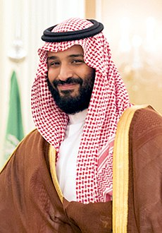
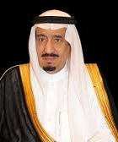



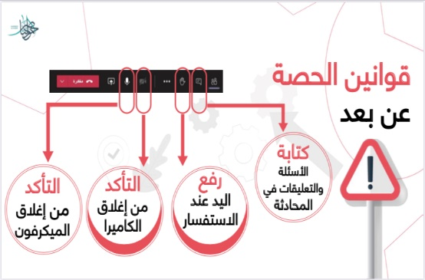




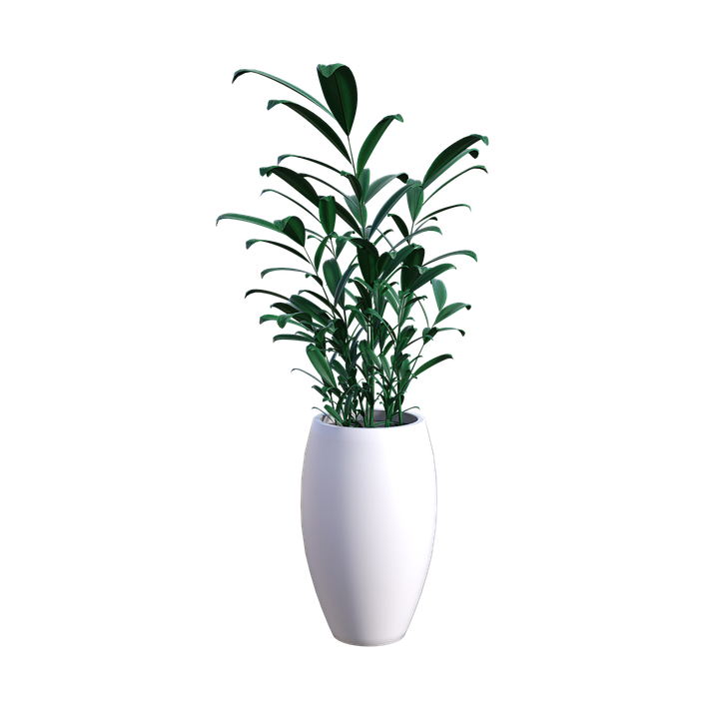





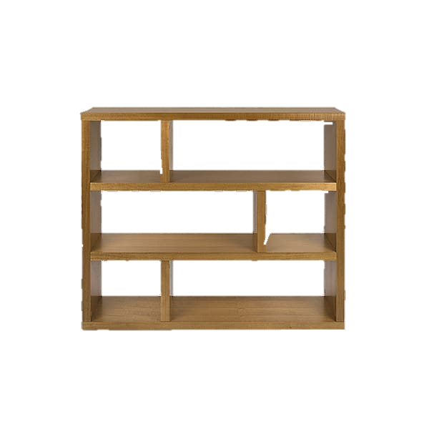



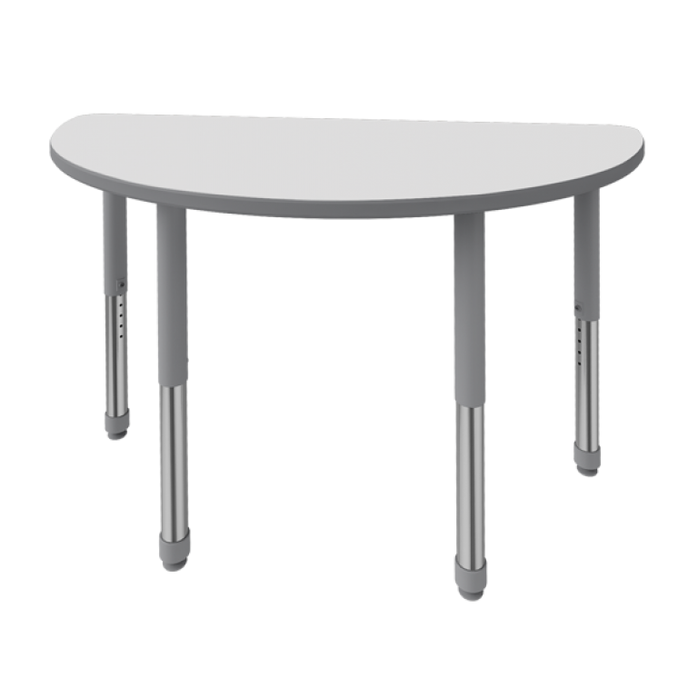


الواجب
الغلق
التقويم
العرض
الأهداف
التمهيد
خبرات
سابقة
التعلم من المنزل
الموضوع: الإيمان بالملائكة عليهم السلام
الاستراتيجيات
التاريخ : 25-6-1442هـ
اليوم : الأحد
الحصة : الخامسة
المادة : دراسات إسلامية ( توحيد )
مجموعة
عز الوطن
الحوار والمناقشة
الدقيقة
الواحدة
مجموعة
نهضة الوطن
البطاقات الملونة
ألعاب تفاعلية
إثراء
الدعاء
نجمة اليوم
مجموعة
مستقبل الوطن
أ) نورة المرواني
أ) حمده الغامدي

Slide 2







الواجب
الغلق
التقويم
العرض
الأهداف
التمهيد
خبرات
سابقة
التعلم من المنزل
قوانين الحصة
مجموعة
عز الوطن
نجمة اليوم
مجموعة
نهضة الوطن
إثراء
الدعاء
مجموعة
مستقبل الوطن

Slide 3
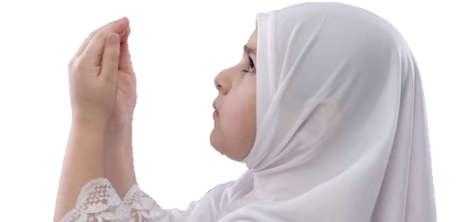
الواجب
الغلق
التقويم
العرض
الأهداف
التمهيد
خبرات
سابقة
التعلم من المنزل
مجموعة
عز الوطن
نجمة اليوم
اللهم يا معلم إبراهيم علمنا ويا مفهم سليمان فهمنا وعلمنا ما جهلنا
وانفعنا بما علمتنا وزدنا علمًا اللهم افتح علينا فتحًا مبينًا.
مجموعة
نهضة الوطن
إثراء
الدعاء
مجموعة
مستقبل الوطن

Slide 4


الواجب
الغلق
التقويم
العرض
الأهداف
التمهيد
خبرات
سابقة
التعلم من المنزل
تفخر المدرسة دومًا بأنها تملك بين طالباتها طالبات متفوقات مثلكن
نجمتي |  | نجمتي |  | نجمتي |  | نجمتي
راسيل |  | فاطمة |  | خلود |  | ريتال
رسيل |  | مياسم |  | سما
ملاذ |  | صبا |  | لمى
وتين |  | سهام |  | همس
مجموعة
عز الوطن
نجمة اليوم
مجموعة
نهضة الوطن
إثراء
الدعاء
مجموعة
مستقبل الوطن

Slide 5
الواجب
الغلق
التقويم
العرض
الأهداف
التمهيد
خبرات
سابقة
التعلم من المنزل
التعاون أساس النجاح
مياسم |  | خلود |  | فاطمة
صبا |  | وتين |  | راسيل
ريتال |  | سهام |  | ملاذ
رسيل |  | همس |  | سما
لمى
مجموعة نهضة الوطن
مجموعة مستقبل الوطن
مجموعة عز الوطن
مجموعة
عز الوطن
نجمة اليوم
مجموعة
نهضة الوطن
إثراء
الدعاء
مجموعة
مستقبل الوطن

Slide 6




الواجب
الغلق
التقويم
العرض
الأهداف
التمهيد
خبرات
سابقة
شريط الذكريات
مبدعاتي الرائعات ما رأيكن أن تذهب إلى عالم البالونات الجميل...
ونجيب على الأسئلة التي في كل بالون
ماهي أركان الإيمان؟
ما معنى الإيمان بالله تعالى ؟
مجموعة
عز الوطن
اسألي زميلتك
نجمة اليوم
مجموعة
نهضة الوطن
إثراء
الدعاء
أهدي نجمة لإحدى صديقاتك
ماهي
أنواع التوحيد ؟
مجموعة
مستقبل الوطن

Slide 7
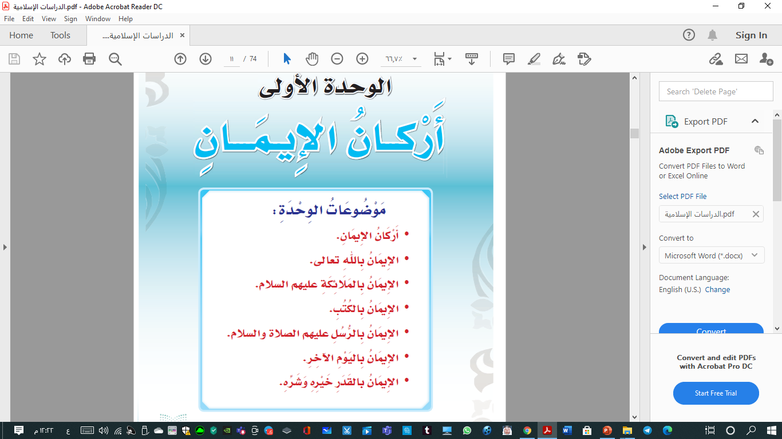

الواجب
الغلق
التقويم
العرض
الأهداف
التمهيد
خبرات
سابقة
الدرس الثالث :
الْإِيـمَـان بالملائكة عليهم السلام.
مبدعتي الرائعة اكتشفي عنوان الدرس مستخدمة الرموز التي في الجدول
 | الإيمان |  | بالملائكة |  | الرسل
 | بالله |  | الكتب |  | السلام
 | القدر خيره وشره |  | اليوم الآخر |  | عليهم
مجموعة
عز الوطن
نجمة اليوم
مجموعة
نهضة الوطن
إثراء
الدعاء
مجموعة
مستقبل الوطن
* عنوان درسنا.................................
الْإِيـمَـان بِالملائكة عليهم السلام

Slide 8
الواجب
الغلق
التقويم
العرض
الأهداف
التمهيد
خبرات
سابقة
التعلم من المنزل
أهداف درس اليوم
1- معرفة معنى الإيمان بالملائكة عليهم السلام .
2- معرفة صفات الملائكة.
3- معرفة أسماء الملائكة وأعمالهم
4- معرفة الدليل على وجوب الإيمان بالملائكة عليهم السلام .
مجموعة
عز الوطن
مبدعتي افتحي الكتاب ص 18
وتوقعي أهداف درسنا
نجمة اليوم
مجموعة
نهضة الوطن
إثراء
الدعاء
مجموعة
مستقبل الوطن

Slide 9

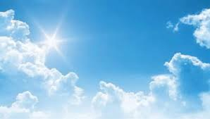
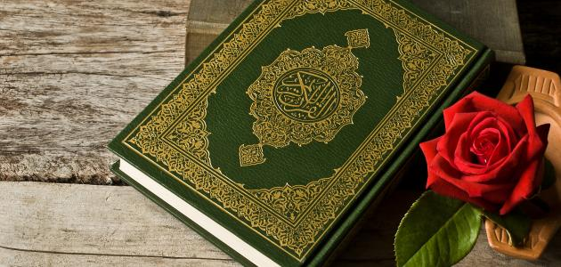
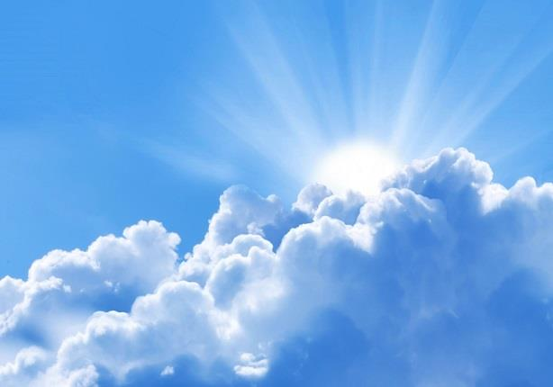



الواجب
الغلق
التقويم
العرض
الأهداف
التمهيد
خبرات
سابقة
المراد بالملائكة :
مخلوقات عظيمة لا نراها، خلقها
الله لعبادته وطاعته.
لعبة البطاقات
برأيك صغيرتي هل الملائكة يعملون ؟
أنا مفكرة
أنا منجزة
من هم الملائكة ؟
أنا مبدعة
ما هو الركن الثاني من أركان الإيمان؟
مجموعة
عز الوطن
نجمة اليوم
مجموعة
نهضة الوطن
إثراء
الدعاء
مجموعة
مستقبل الوطن

Slide 10

الواجب
الغلق
التقويم
العرض
الأهداف
التمهيد
خبرات
سابقة
مبدعتي الرائعة افتحي كتابك ص18
وأبحث عن إجابة الأسئلة التالية :
الرؤوس المرقمة
مجموعة
عز الوطن
ما معنى
الإيمان بالملائكة عليهم السلام ؟
نجمة اليوم
ماهي صفات الملائكة عليهم السلام ؟
مجموعة
نهضة الوطن
من هو الملك المكلف بإنزال المطر ؟
إثراء
الدعاء
مجموعة
مستقبل الوطن

Slide 11
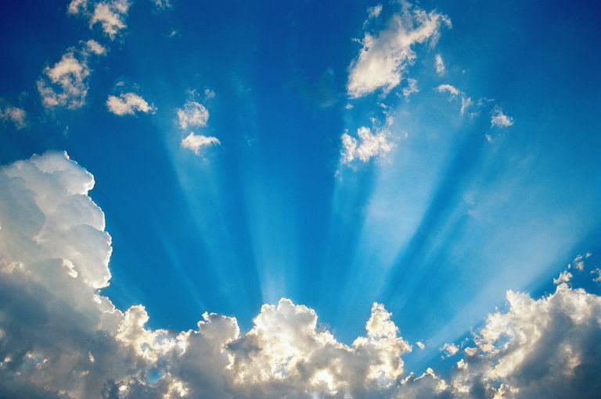
الواجب
الغلق
التقويم
العرض
الأهداف
التمهيد
خبرات
سابقة
توضيح
معنى الإيمان بالملائكة عليهم السلام
مجموعة
عز الوطن
نجمة اليوم
التصديق والإقرار بوجود الملائكة الكرام، وبما علمنا من أسمائهم
وصفاتهم وأفعالهم.
مجموعة
نهضة الوطن
إثراء
الدعاء
مجموعة
مستقبل الوطن

Slide 12
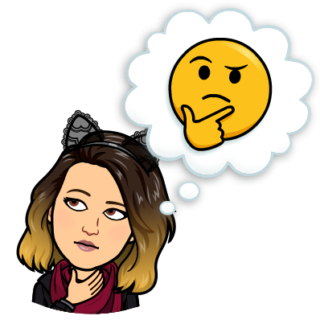
الواجب
الغلق
التقويم
العرض
الأهداف
التمهيد
خبرات
سابقة
( أفكر )
مبدعتي المفكرة ...
برأيك هل صفات الملائكة
تشبه صفات الإنسان ...
وضحي إجابتك
مجموعة
عز الوطن
نجمة اليوم
مجموعة
نهضة الوطن
إثراء
الدعاء
الملائكة لهم صفات غير صفات الإنسان
مجموعة
مستقبل الوطن

Slide 13
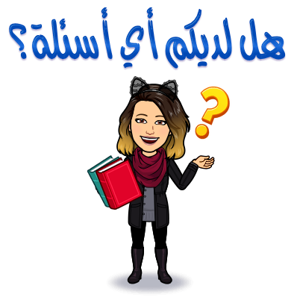


الواجب
الغلق
التقويم
العرض
الأهداف
التمهيد
خبرات
سابقة
تفكير منطقي
أُفَـكِّـرُ
وجه المقارنة | الملائكة | الإنسان
مادة الخلق
الأكل والشرب
النوم
الطاعة
العبادة
الطين
نـــور
مجموعة
عز الوطن
نجمة اليوم
يأكل ويشرب
لا يأكلون ولا يشربون
مجموعة
نهضة الوطن
إثراء
الدعاء
ينام
لا ينامون
مجموعة
مستقبل الوطن
مطيع أو عاصٍ
يطيعون الله
عابد أو غير عابد
يعبدون الله

Slide 14
الواجب
الغلق
التقويم
العرض
الأهداف
التمهيد
خبرات
سابقة
مخلوقين من نور
توضيح
لا يأكلون ولا يشربون ولا ينامون
صفات الملائكة
مجموعة
عز الوطن
نجمة اليوم
مجموعة
نهضة الوطن
إثراء
الدعاء
عابدون لله وحده
ولا يعصونه
مجموعة
مستقبل الوطن

Slide 15

الواجب
الغلق
التقويم
العرض
الأهداف
التمهيد
خبرات
سابقة
أُفَـكِّـرُ
نجمتي العالية مستخدمة الدردشة
أكتبي 4 أسماء من
أسماء الملائكة
مجموعة
عز الوطن
مبدعتي المفكرة
كم تتوقعين عدد الملائكة ؟
نجمة اليوم
مجموعة
نهضة الوطن
إثراء
الدعاء
مجموعة
مستقبل الوطن

Slide 16
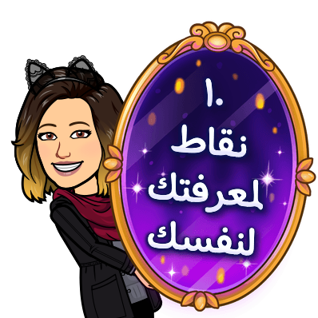
الواجب
الغلق
التقويم
العرض
الأهداف
التمهيد
خبرات
سابقة
أُفَـكِّـرُ
الملائكة كثيرون لا يحصيهم إلا الله ومنهم
مجموعة
عز الوطن
جبريل عليه السلام
نجمة اليوم
الحفظة عليهم السلام
ميكائيل عليه السلام
إسرافيل عليه السلام
مجموعة
نهضة الوطن
إثراء
الدعاء
مجموعة
مستقبل الوطن

Slide 17


الواجب
الغلق
التقويم
العرض
الأهداف
التمهيد
خبرات
سابقة
أرسل سؤال
مجموعة
عز الوطن
نجمة اليوم
طالبة تسأل زميلاتها
مجموعة
نهضة الوطن
إثراء
الدعاء
مجموعة
مستقبل الوطن

Slide 18
الواجب
الغلق
التقويم
العرض
الأهداف
التمهيد
خبرات
سابقة
من دلائل قدرة الله وعظمته أنه خلق الملائكة
فجوة المعلومات
جبريل عليه السلام من الملائكة
خلق الله الملائكة من نور
مجموعة
عز الوطن
نـور
نجمة اليوم
إذن جبريل عليه السلام مخلوق من ........
مجموعة
نهضة الوطن
إثراء
الدعاء
الإيمان بالملائكة ركن من أركان الإيمان
المسلم يؤمن بأركان الإيمان
مجموعة
مستقبل الوطن
بالملائكة
إذن المسلم يؤمن ........

Slide 19

الواجب
الغلق
التقويم
العرض
الأهداف
التمهيد
خبرات
سابقة
أُفَـكِّـرُ
مبدعتي الرائعة
تابعي المقطع التالي واستنتجي
أعمال الملائكة عليهم السلام
مجموعة
عز الوطن
نجمة اليوم
مجموعة
نهضة الوطن
آداب
الدعاء
مجموعة
مستقبل الوطن

Slide 20

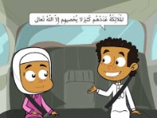
الواجب
الغلق
التقويم
العرض
الأهداف
التمهيد
خبرات
سابقة
مجموعة
عز الوطن
نجمة اليوم
مجموعة
نهضة الوطن
إثراء
الدعاء
مجموعة
مستقبل الوطن

Slide 21

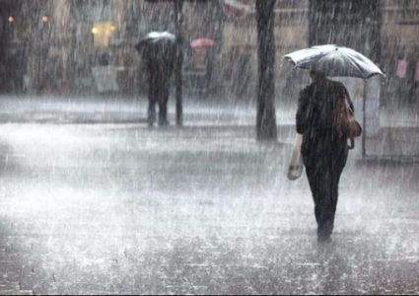
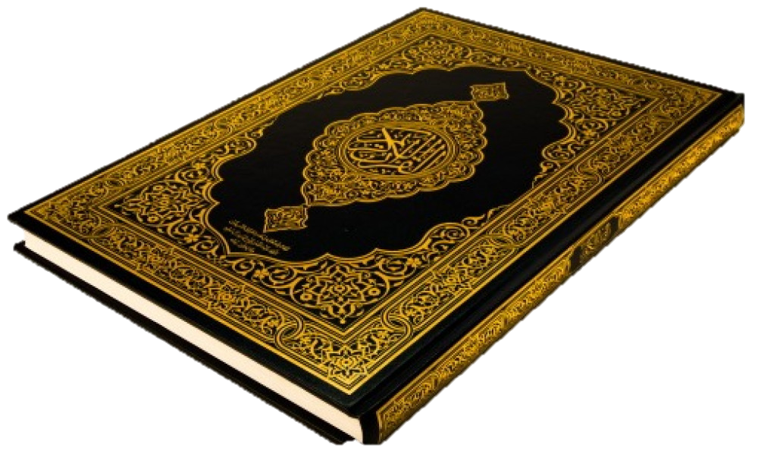
الواجب
الغلق
التقويم
العرض
الأهداف
التمهيد
خبرات
سابقة
أُفَـكِّـرُ.....ماهي أعمال الملائكة؟
ميكائيل عليه السلام
جبريل عليه السلام
موكل بإنزال المطر .
موكل بنزول الوحي .
مجموعة
عز الوطن
نجمة اليوم
مجموعة
نهضة الوطن
إثراء
الدعاء
مجموعة
مستقبل الوطن
كيف يتكون المطر ؟

Slide 22
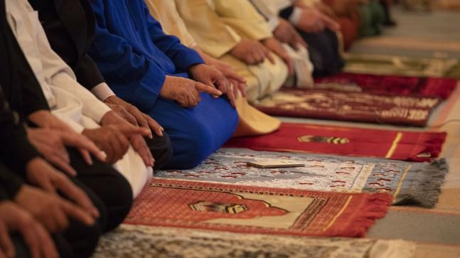
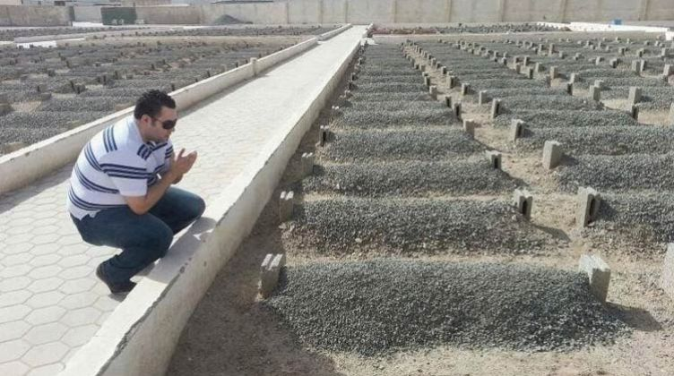
الواجب
الغلق
التقويم
العرض
الأهداف
التمهيد
خبرات
سابقة
أُفَـكِّـرُ.....ماهي أعمال الملائكة؟
الحفظة عليهم السلام
موكلون بكتابة الأعمال.
إسرافيل عليه السلام
موكل بالنفخ بالصور.
مجموعة
عز الوطن
نجمة اليوم
مجموعة
نهضة الوطن
إثراء
الدعاء
مجموعة
مستقبل الوطن

Slide 23
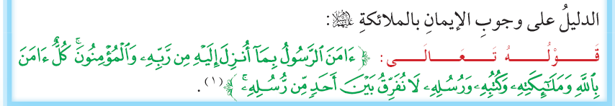
الواجب
الغلق
التقويم
العرض
الأهداف
التمهيد
خبرات
سابقة
أميرتي الباحثة ... افتحي مصحفك على آخر سورة البقرة وعيني دليل وجوب الإيمان بالملائكة ؟
ماحكم الإيمان بالملائكة عليهم السلام ؟
أبحث
مجموعة
عز الوطن
نجمة اليوم
مجموعة
نهضة الوطن
إثراء
الدعاء
مجموعة
مستقبل الوطن
285

Slide 24

الواجب
الغلق
التقويم
العرض
الأهداف
التمهيد
خبرات
سابقة
التحدي
مبدعة الغد المشرق ... عيني الكلمة المختلفة ووضحي سبب الاختلاف
جبريل
ميكائيل
مجموعة
عز الوطن
نجمة اليوم
مجموعة
نهضة الوطن
إثراء
الدعاء
إسرافيل
محمد
مجموعة
مستقبل الوطن

Slide 25
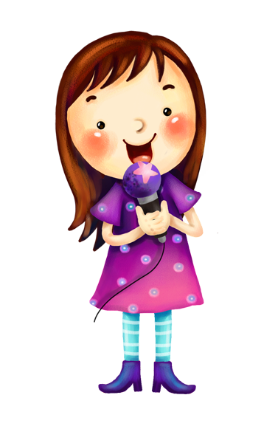

الواجب
الغلق
التقويم
العرض
الأهداف
التمهيد
خبرات
سابقة
استراتيجية قل شيئاً
أنا ومجموعتي
مبدعتي المفكرة
ماذا يجب علينا أن نفعل في الحالات التالية:
مجموعة
عز الوطن
نجمة اليوم
إذا علمنا أن الملائكة تسجل أعمالنا ؟
مجموعة
نهضة الوطن
إثراء
الدعاء
إذا علمنا أن الملائكة يستغفرون لطالب العلم ؟
مجموعة
مستقبل الوطن

Slide 26
الواجب
الغلق
التقويم
العرض
الأهداف
التمهيد
خبرات
سابقة
ذكاء بصري
مبدعاتي الرائعات اكتبن في الدردشة رقم الصورة التي تدل على حضور الملائكة
مجموعة
عز الوطن
نجمة اليوم
مجموعة
نهضة الوطن
إثراء
الدعاء
مجموعة
مستقبل الوطن
4
3
2
1

Slide 27
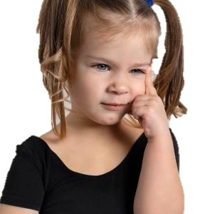
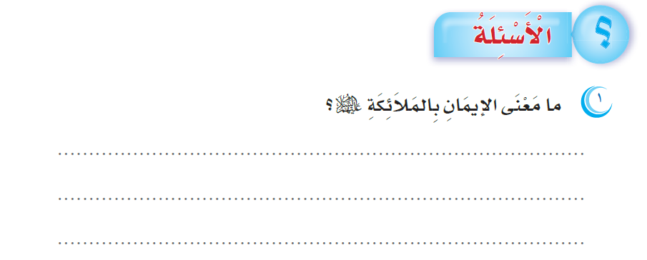
الواجب
الغلق
التقويم
العرض
الأهداف
التمهيد
خبرات
سابقة
ص19
الأسئلة
مجموعة
عز الوطن
نجمة اليوم
مجموعة
نهضة الوطن
التصديق والإقرار بوجود الملائكة الكرام، وبما علمنا من أسمائهم
وصفاتهم وأفعالهم.
إثراء
الدعاء
مجموعة
مستقبل الوطن

Slide 28
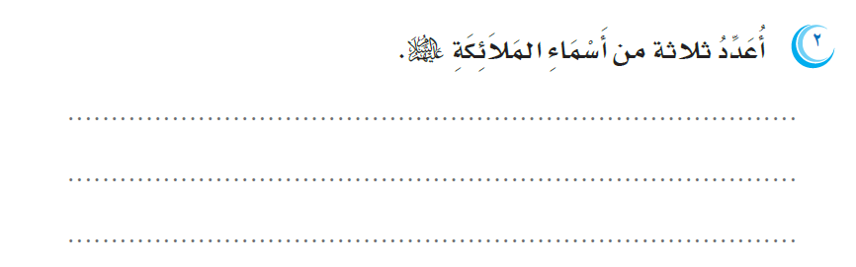
الواجب
الغلق
التقويم
العرض
الأهداف
التمهيد
خبرات
سابقة
الأسئلة
مجموعة
عز الوطن
نجمة اليوم
جبريل عليه السلام.
إسرافيل عليه السلام.
ميكائيل عليه السلام.
مجموعة
نهضة الوطن
إثراء
الدعاء
مجموعة
مستقبل الوطن

Slide 29
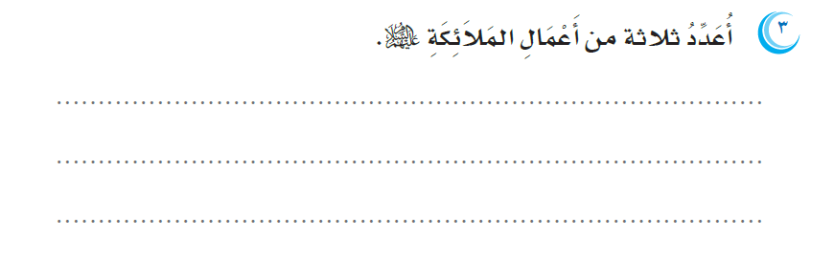
الواجب
الغلق
التقويم
العرض
الأهداف
التمهيد
خبرات
سابقة
الأسئلة
مجموعة
عز الوطن
نجمة اليوم
النزول بالوحي، وهو عمل جبريل عليه السلام.
النفخ في الصور، وهو عمل إسرافيل عليه السلام.
كتابة الأعمال، وهو عمل الحفظة عليهم السلام.
مجموعة
نهضة الوطن
آداب
الدعاء
مجموعة
مستقبل الوطن

Slide 30

الواجب
الغلق
التقويم
العرض
الأهداف
التمهيد
خبرات
سابقة
كيف يمكنك يا صغيرتي
الاستفادة
من الدرس في حياتك ؟
مجموعة
عز الوطن
نجمة اليوم
مجموعة
نهضة الوطن
آداب
الدعاء
مجموعة
مستقبل الوطن

Slide 31
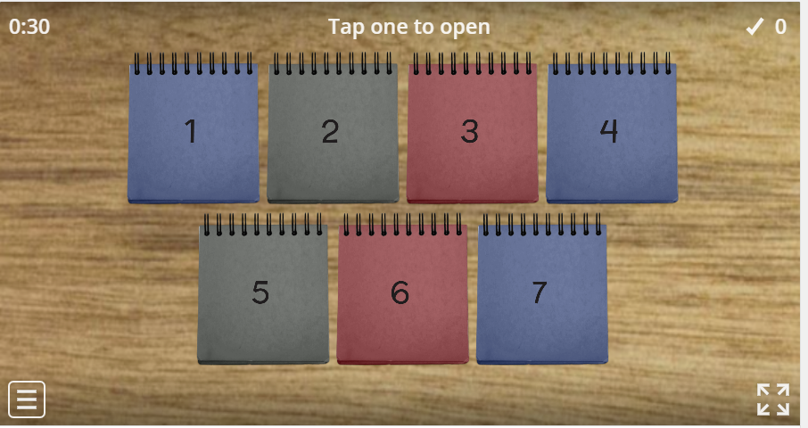
الواجب
الغلق
التقويم
العرض
الأهداف
التمهيد
خبرات
سابقة
التعلم من المنزل
لعبة تفاعلية
مجموعة
عز الوطن
نجمة اليوم
مجموعة
نهضة الوطن
إثراء
الدعاء
مجموعة
مستقبل الوطن

Slide 32

الواجب
الغلق
التقويم
العرض
الأهداف
التمهيد
خبرات
سابقة
التعلم من المنزل
مبدعتي المفكرة سجلي في الدردشة
ماذا تعلمتِ اليوم
مجموعة
عز الوطن
نجمة اليوم
مجموعة
نهضة الوطن
إثراء
الدعاء
مجموعة
مستقبل الوطن

Slide 33
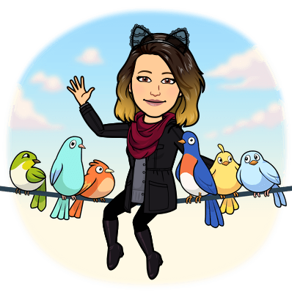
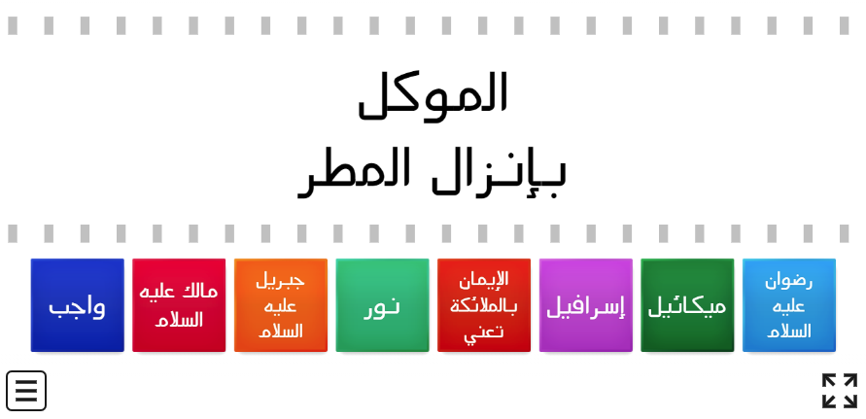

الواجب
الغلق
التقويم
العرض
الأهداف
التمهيد
خبرات
سابقة
الــواجـــب
1- مهمتك مبدعتي نقل المعرفة
مجموعة
عز الوطن
2-مهمتك مبدعتي ... تلخيص ما تعلمتيه
في خريطة ذهنية ...
نجمة اليوم
مجموعة
نهضة الوطن
إثراء
الدعاء
3مبدعتي تعاوني مع والدتك في حل
هذه اللعبة التفاعلية .
مجموعة
مستقبل الوطن

